Slide 1


Slide 2
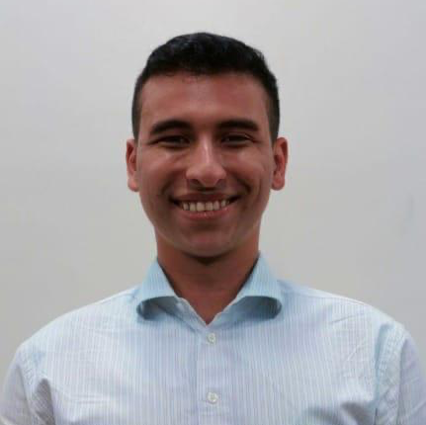
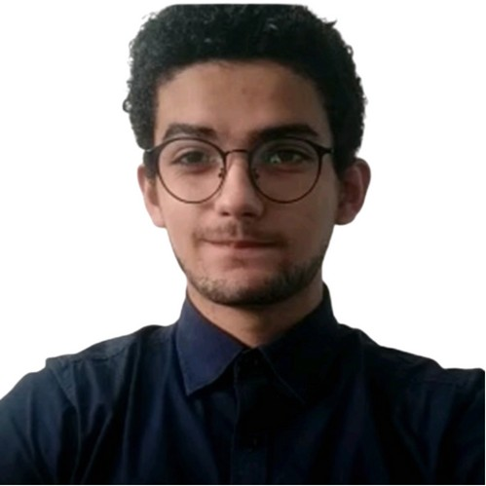
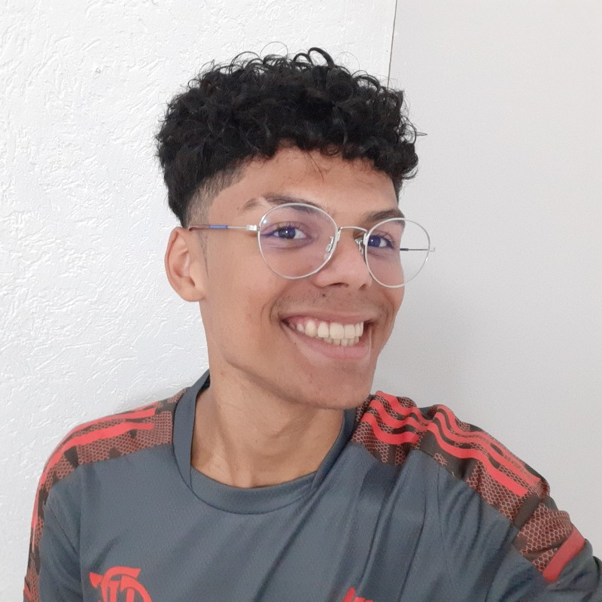
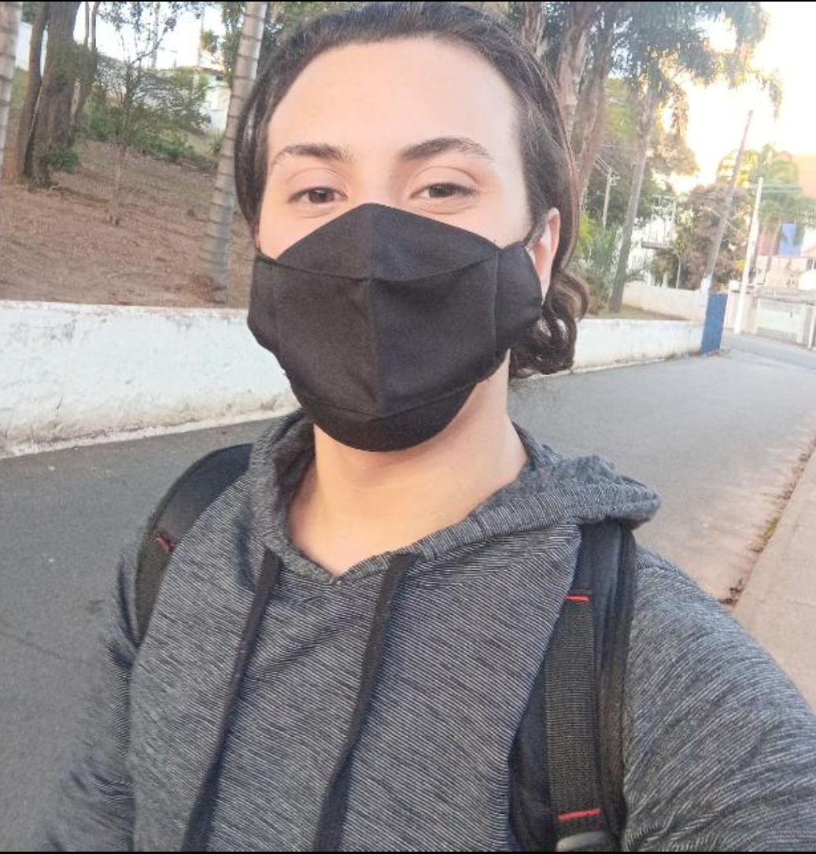
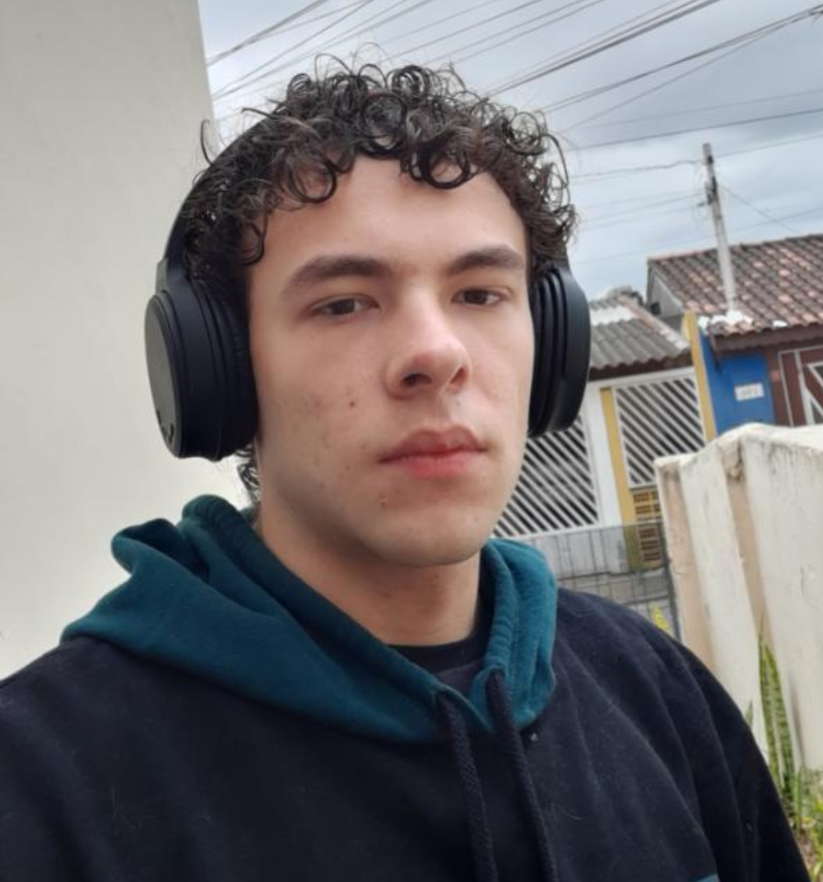



Integrantes
Bruno Vinicius
Kevin Wesselka
Leandro Coelho
Murilo Henrique
Roberto Turbiani
Theofilo Fernandes

Slide 3


Nosso Segmento
Somos uma empresa focada no monitoramento de temperatura e umidade em transportes marítimos.
Atualmente trabalhamos com transporte de alimentos frutas.

Slide 4



Desafio e problemas
Prejuízos para quem exporta e produz, chegando até em R$ 206 milhões
Ao ano, 30% da produção mundial de alimentos são perdidos

Slide 5





Solução Tecnologia IOT
Barateamento dos equipamentos e sensores
Monitoramento digital reduz drasticamente falhas que ocasionem prejuízos
Mercado IoT deve ser investido até 2025 mais de US$ 1 trilhão

Slide 6


Slide 7
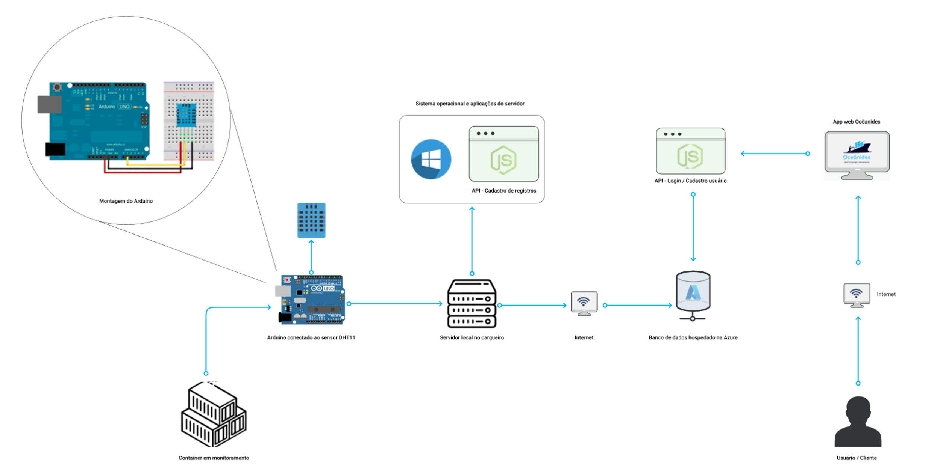
Diagrama de solução

Slide 8


Sprint e Backlog

Slide 9
Analytics
Frutas podem ter 3 faixas de temperatura.
Baixa
Intermediária
Alta
Umidade se mantém fixa.
Amostra de um intervalo de temperatura feito para criar a equação que simule cada uma dessas situações.

Slide 10
Analytics
Umidade
Equação: umidadeSala * 0,08929 + 86,5179

Slide 11
Analytics
Faixas de temperaturas
Equação: temperaturaSala * 0,373832 + 2,373832
Equação: temperaturaSala * 0,467228972 - 6,53
Equação: temperaturaSala * 0,09345 - 1,90654

Slide 12
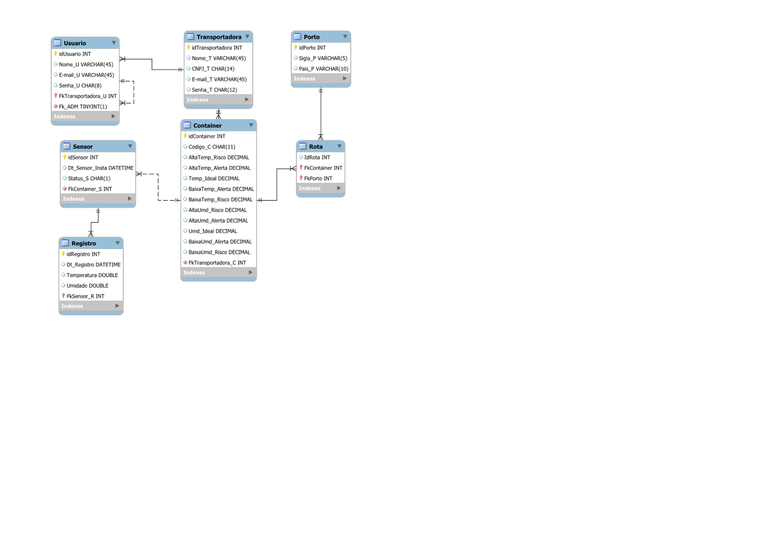
Modelo de dados Lógico

Slide 13
Conclusão...

Slide 14
Obrigado!

